Slide 2
第四章 运动和力的关系
第16讲 牛顿第二定律 力学单位制

Slide 3
基础考点过关练
限时5分钟
1.考点3 （2026·浙江杭州学军中学检测）（多选题）关于速度、加速度、合力的关
系，下列说法正确的是( ).
ABC
A.原来静止在光滑水平面上的物体，受到水平推力的瞬间，物体立刻获得加速度
B.加速度的方向与合力的方向总是一致的，但与速度的方向可能相同，也可能不同
C.在初速度为0的匀加速直线运动中，速度、加速度与合力的方向总是一致的
D.合力变小，物体的速度一定变小

Slide 4
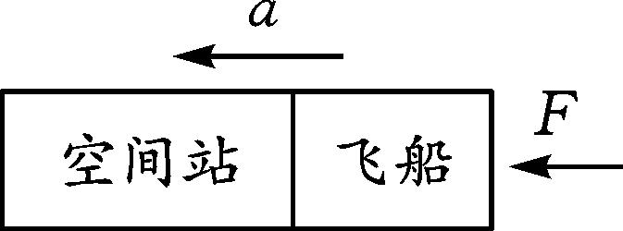
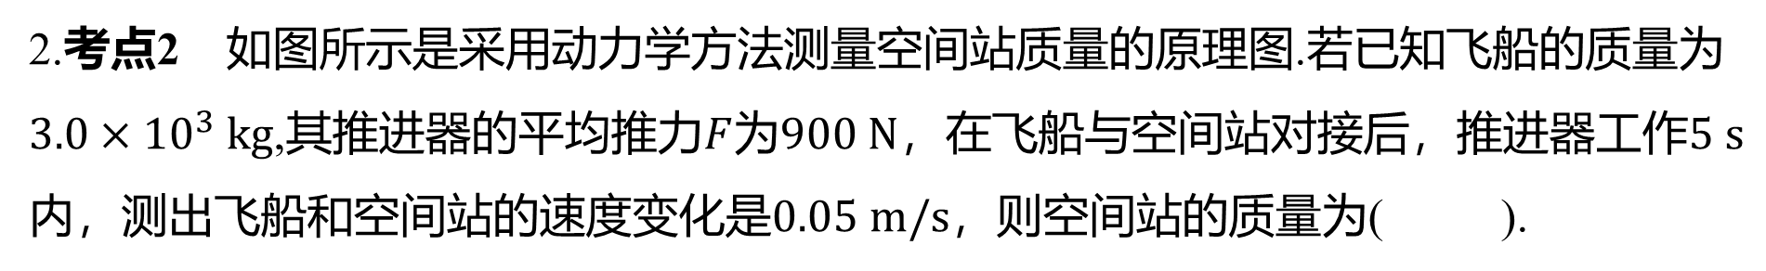
2.考点2 如图所示是采用动力学方法测量空间站质量的原理图.若已知飞船的质量为
$3.0×{10}^{3} kg$,其推进器的平均推力$F$为$900 N$，在飞船与空间站对接后，推进器工作$5 s$
内，测出飞船和空间站的速度变化是$0.05 m/s$ ，则空间站的质量为( ).
A
A.$8.7×{10}^{4} kg$ B.$9.0×{10}^{4} kg$ C.$6.0×{10}^{4} kg$ D.$6.0×{10}^{3} kg$

Slide 5
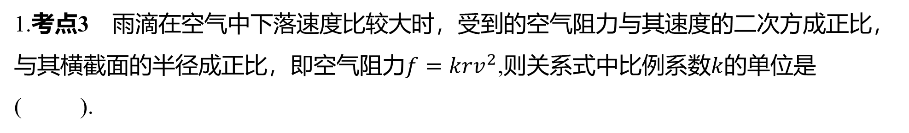
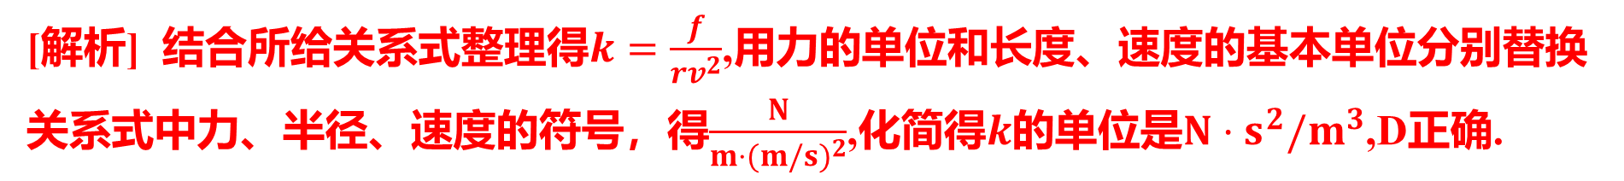
能力考点提升练
限时20分钟
1.考点3 雨滴在空气中下落速度比较大时，受到的空气阻力与其速度的二次方成正比，
与其横截面的半径成正比，即空气阻力$f=krv^{2}$,则关系式中比例系数$k$ 的单位是
( ).
D
A.$N⋅s/m^{2}$ B.$N⋅s/m^{3}$ C.$N⋅s^{2}/m^{2}$ D.$N⋅s^{2}/m^{3}$
[解析] 结合所给关系式整理得$k=\frac{f}{rv^{2}}$ ,用力的单位和长度、速度的基本单位分别替换
关系式中力、半径、速度的符号，得$\frac{N}{m⋅(m/s)^{2}}$,化简得$k$的单位是$N⋅s^{2}/m^{3}$ ,D正确.

Slide 6
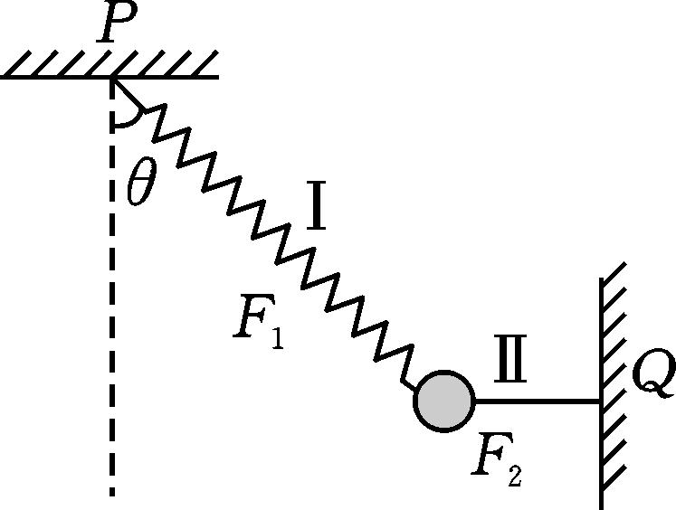
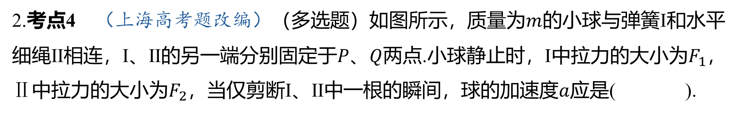
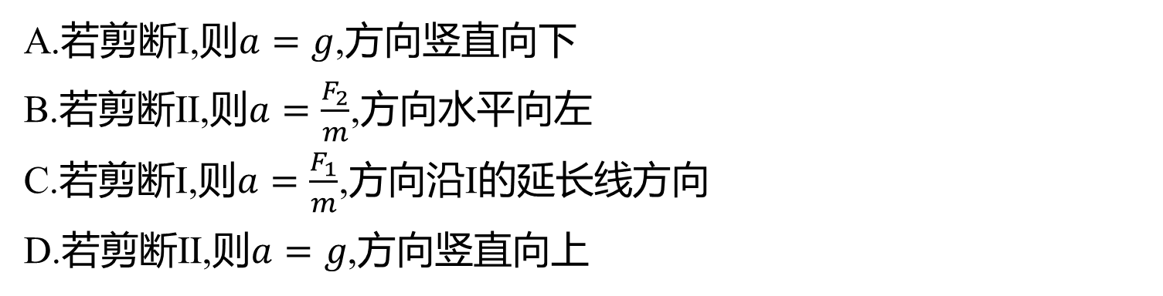
2.考点4 （上海高考题改编）（多选题）如图所示，质量为$m$ 的小球与弹簧Ⅰ和水平
细绳Ⅱ相连，Ⅰ、Ⅱ的另一端分别固定于$P$、$Q$两点.小球静止时，Ⅰ中拉力的大小为$F_{1}$ ，
$Ⅱ$中拉力的大小为$F_{2}$，当仅剪断Ⅰ、Ⅱ中一根的瞬间，球的加速度$a$ 应是( ).
AB
A.若剪断Ⅰ,则$a=g$ ,方向竖直向下
B.若剪断Ⅱ,则$a=\frac{F_{2}}{m}$ ,方向水平向左
C.若剪断Ⅰ,则$a=\frac{F_{1}}{m}$ ,方向沿Ⅰ的延长线方向
D.若剪断Ⅱ,则$a=g$ ,方向竖直向上

Slide 7
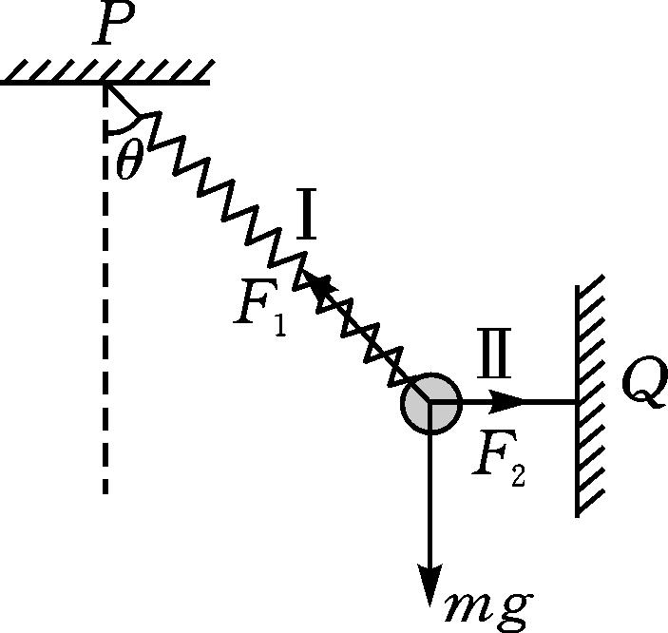
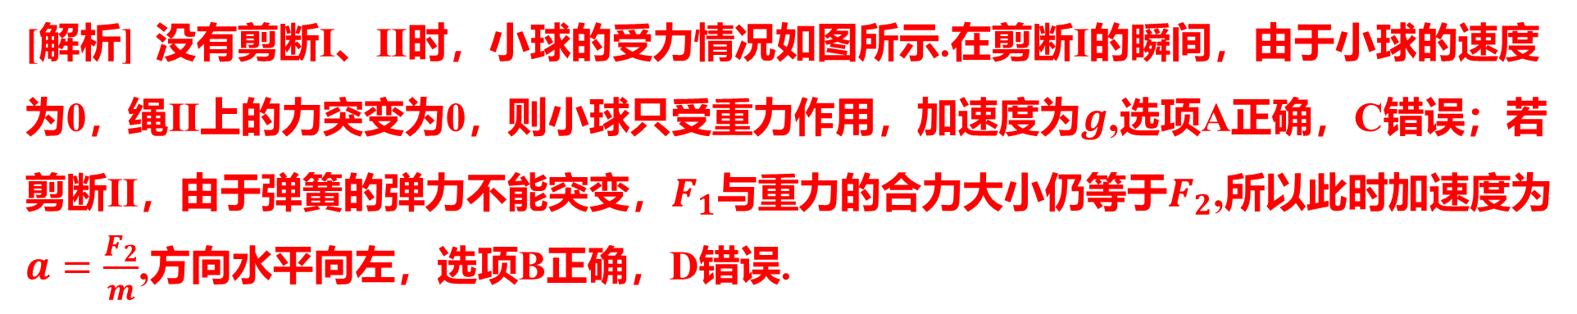
[解析] 没有剪断Ⅰ、Ⅱ时，小球的受力情况如图所示.在剪断Ⅰ的瞬间，由于小球的速度
为0，绳Ⅱ上的力突变为0，则小球只受重力作用，加速度为$g$ ,选项A正确，C错误；若
剪断Ⅱ，由于弹簧的弹力不能突变，$F_{1}$与重力的合力大小仍等于$F_{2}$ ,所以此时加速度为
$a=\frac{F_{2}}{m}$ ,方向水平向左，选项B正确，D错误.

Slide 8
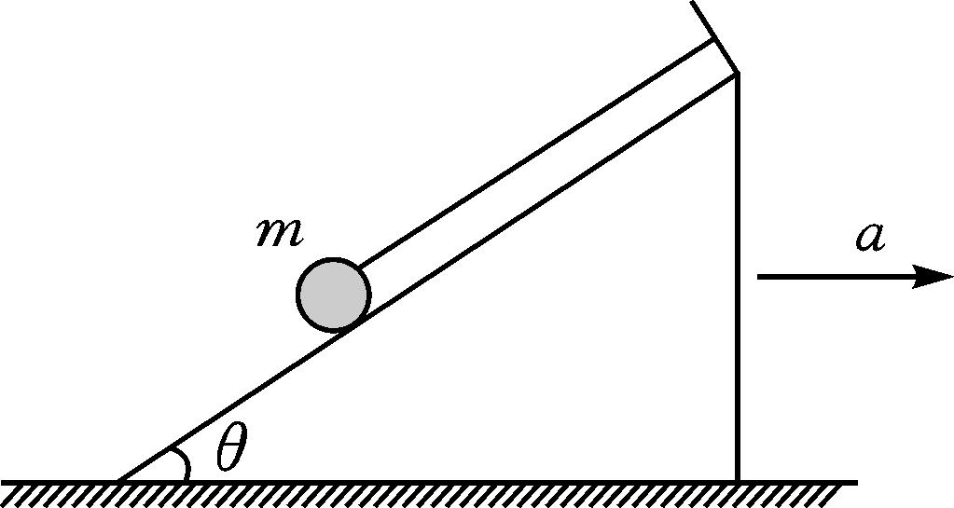
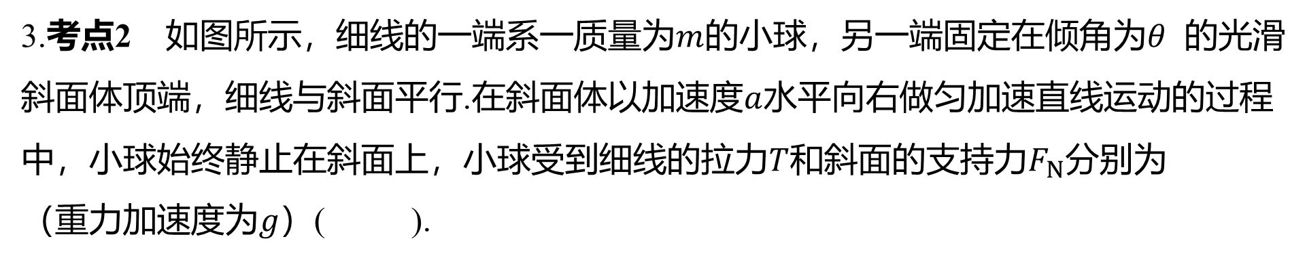
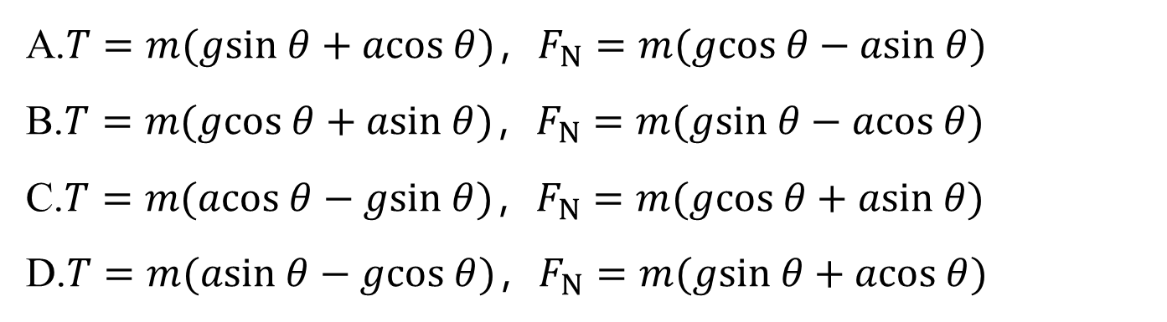
3.考点2 如图所示，细线的一端系一质量为$m$的小球，另一端固定在倾角为$θ$ 的光滑
斜面体顶端，细线与斜面平行.在斜面体以加速度$a$ 水平向右做匀加速直线运动的过程
中，小球始终静止在斜面上，小球受到细线的拉力$T$和斜面的支持力$F_{N}$ 分别为
（重力加速度为$g$ ）( ).
A
A.$T=m(gsin θ+acos θ)$，$F_{N}=m(gcos θ−asin θ)$
B.$T=m(gcos θ+asin θ)$，$F_{N}=m(gsin θ−acos θ)$
C.$T=m(acos θ−gsin θ)$，$F_{N}=m(gcos θ+asin θ)$
D.$T=m(asin θ−gcos θ)$，$F_{N}=m(gsin θ+acos θ)$

Slide 9
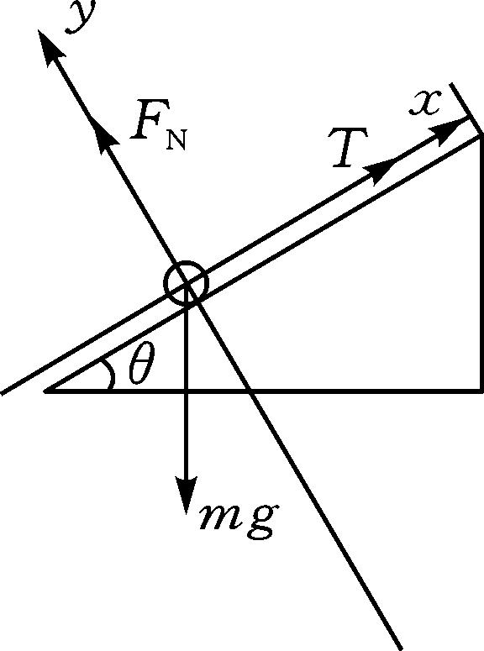
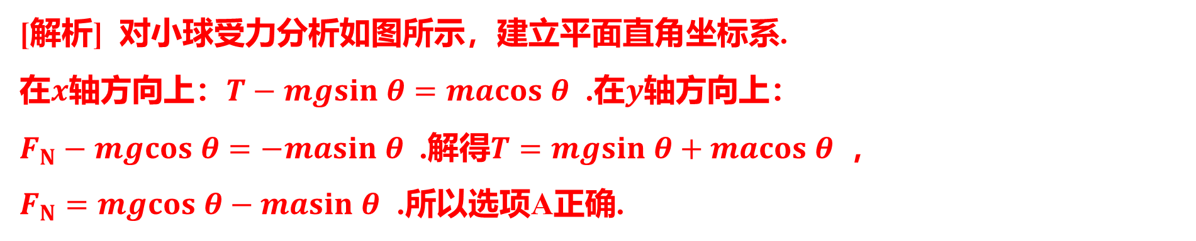
[解析] 对小球受力分析如图所示，建立平面直角坐标系.
在$x$轴方向上：$T−mgsin θ=macos θ$ .在$y$ 轴方向上：
$F_{N}−mgcos θ=−masin θ$ .解得$T=mgsin θ+macos θ$ ，
$F_{N}=mgcos θ−masin θ$ .所以选项A正确.

Slide 10
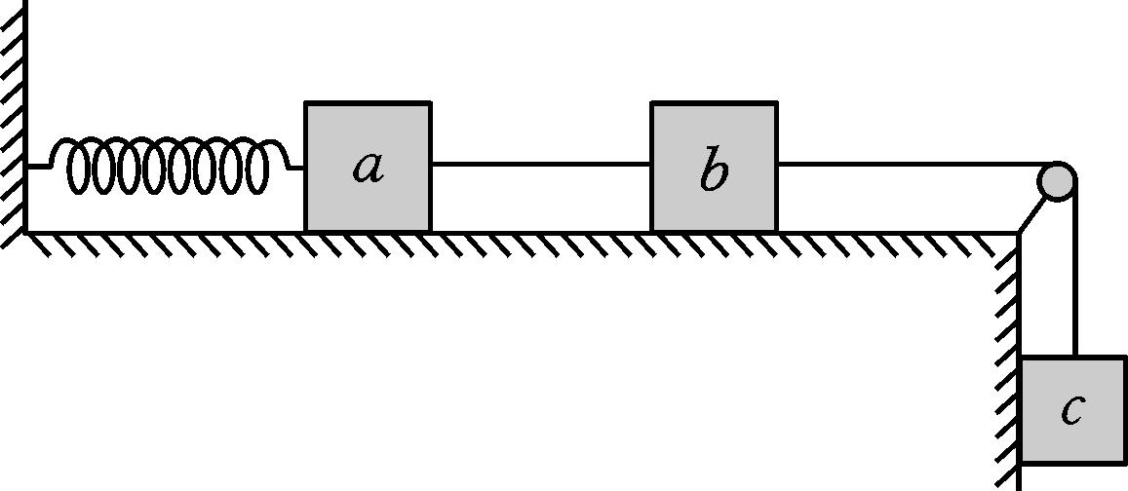
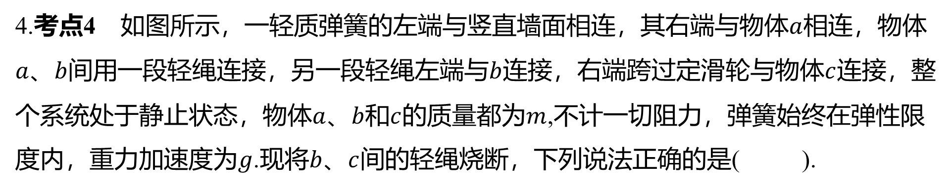
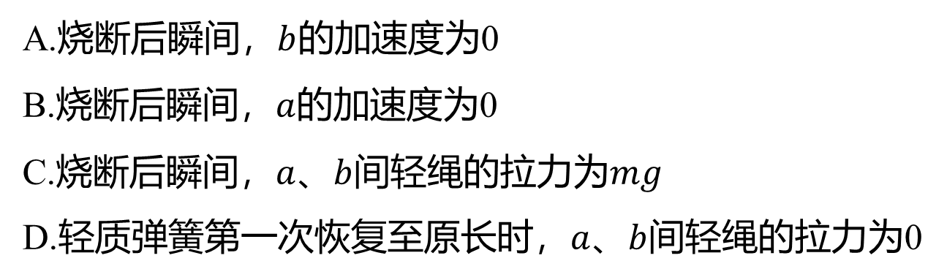
4.考点4 如图所示，一轻质弹簧的左端与竖直墙面相连，其右端与物体$a$ 相连，物体
$a$、$b$间用一段轻绳连接，另一段轻绳左端与$b$连接，右端跨过定滑轮与物体$c$ 连接，整
个系统处于静止状态，物体$a$、$b$和$c$的质量都为$m$ ,不计一切阻力，弹簧始终在弹性限
度内，重力加速度为$g$.现将$b$、$c$ 间的轻绳烧断，下列说法正确的是( ).
D
A.烧断后瞬间，$b$ 的加速度为0
B.烧断后瞬间，$a$ 的加速度为0
C.烧断后瞬间，$a$、$b$间轻绳的拉力为$mg$
D.轻质弹簧第一次恢复至原长时，$a$、$b$ 间轻绳的拉力为0

Slide 11
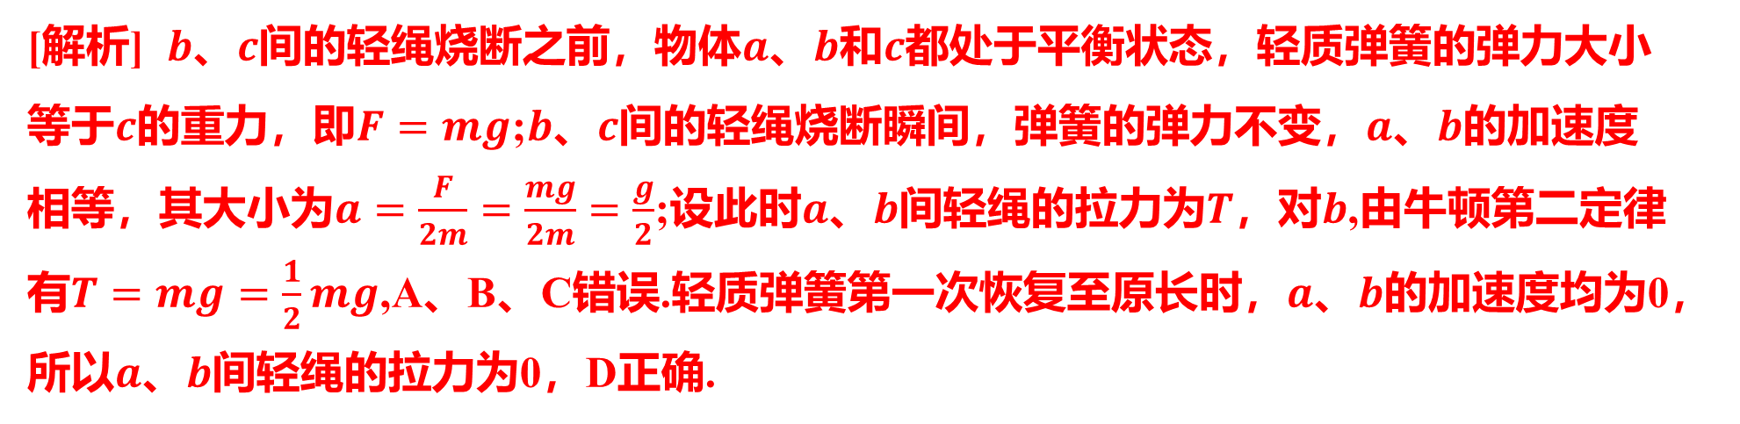
[解析] $b$、$c$间的轻绳烧断之前，物体$a$、$b$和$c$ 都处于平衡状态，轻质弹簧的弹力大小
等于$c$的重力，即$F=mg$;$b$、$c$间的轻绳烧断瞬间，弹簧的弹力不变，$a$、$b$ 的加速度
相等，其大小为$a=\frac{F}{2m}=\frac{mg}{2m}=\frac{g}{2}$;设此时$a$、$b$间轻绳的拉力为$T$，对$b$ ,由牛顿第二定律
有$T=mg=\frac{1}{2}mg$,A、B、C错误.轻质弹簧第一次恢复至原长时，$a$、$b$ 的加速度均为0，
所以$a$、$b$ 间轻绳的拉力为0，D正确.

Slide 12
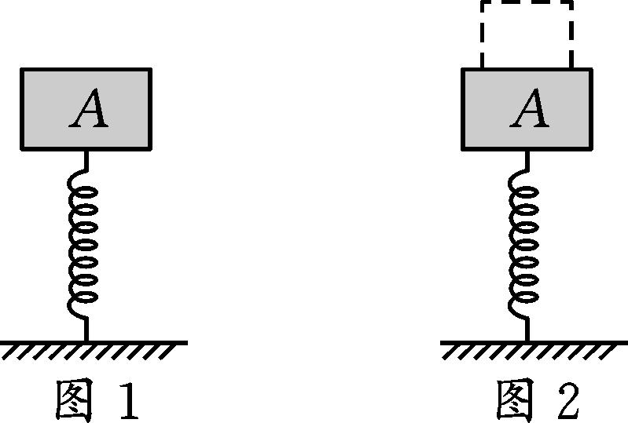
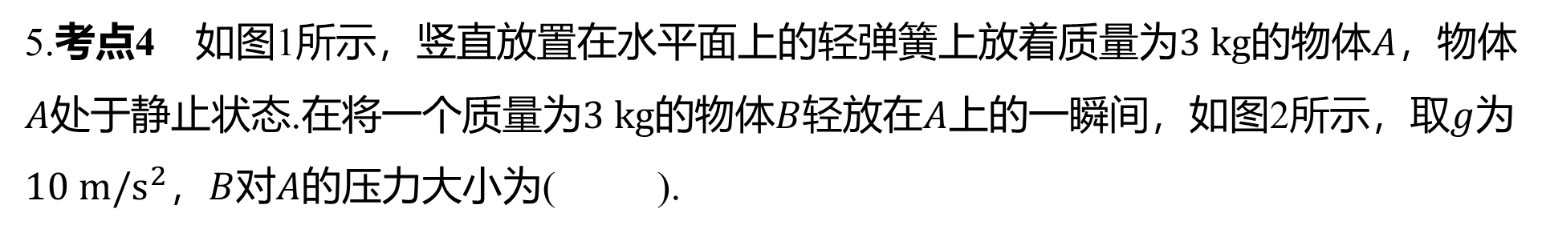
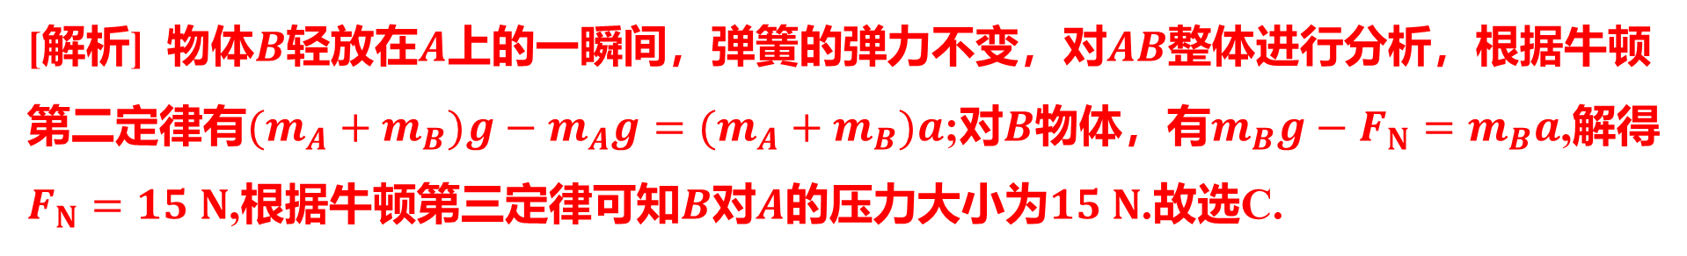
5.考点4 如图1所示，竖直放置在水平面上的轻弹簧上放着质量为$3 kg$的物体$A$ ，物体
$A$处于静止状态.在将一个质量为$3 kg$的物体$B$轻放在$A$上的一瞬间，如图2所示，取$g$ 为
$10 m/s^{2}$，$B$对$A$ 的压力大小为( ).
C
A.0 B.$2 N$ C.$15 N$ D.$30 N$
[解析] 物体$B$轻放在$A$上的一瞬间，弹簧的弹力不变，对$AB$ 整体进行分析，根据牛顿
第二定律有$(m_{A}+m_{B})g−m_{A}g=(m_{A}+m_{B})a$;对$B$物体，有$m_{B}g−F_{N}=m_{B}a$ ,解得
$F_{N}=15 N$,根据牛顿第三定律可知$B$对$A$的压力大小为$15 N$ .故选C.

Slide 13
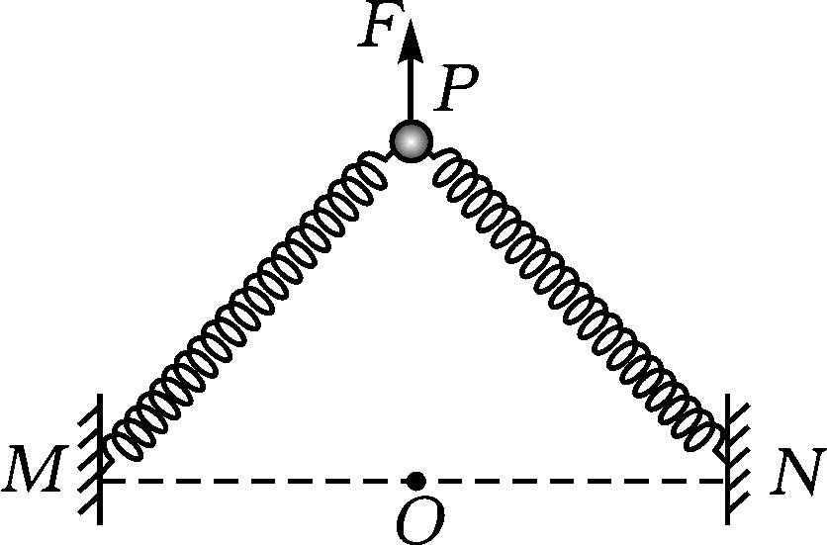
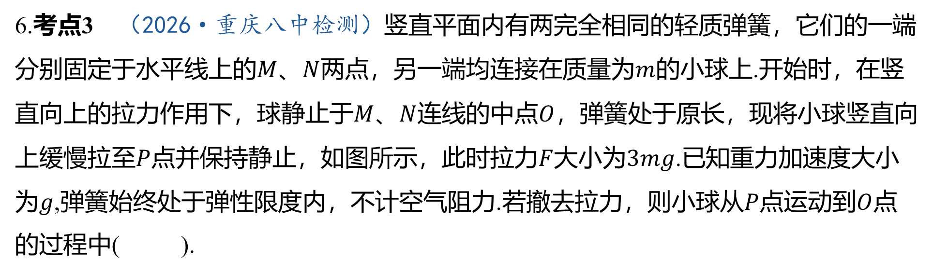
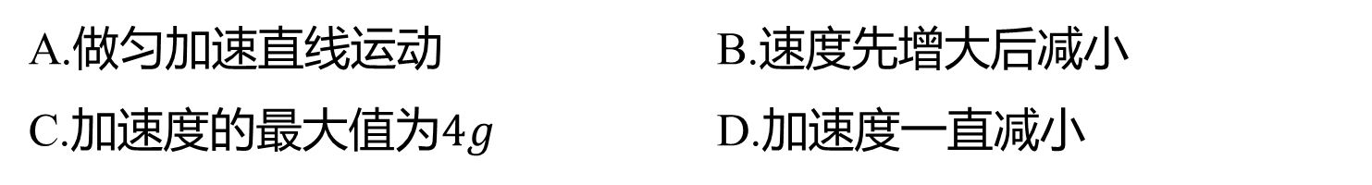
6.考点3 （2026·重庆八中检测）竖直平面内有两完全相同的轻质弹簧，它们的一端
分别固定于水平线上的$M$、$N$两点，另一端均连接在质量为$m$ 的小球上.开始时，在竖
直向上的拉力作用下，球静止于$M$、$N$连线的中点$O$ ，弹簧处于原长，现将小球竖直向
上缓慢拉至$P$点并保持静止，如图所示，此时拉力$F$大小为$3mg$ .已知重力加速度大小
为$g$,弹簧始终处于弹性限度内，不计空气阻力.若撤去拉力，则小球从$P$点运动到$O$ 点
的过程中( ).
D
A.做匀加速直线运动 B.速度先增大后减小
C.加速度的最大值为$4g$ D.加速度一直减小

Slide 14
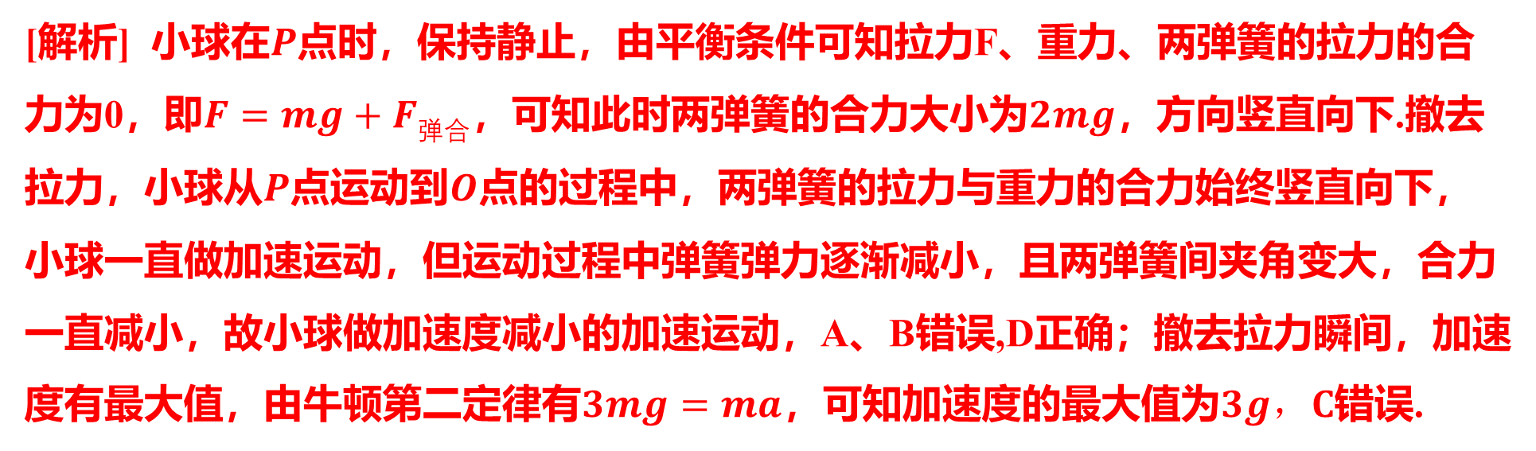
[解析] 小球在$P$ 点时，保持静止，由平衡条件可知拉力F、重力、两弹簧的拉力的合
力为0，即$F=mg+F_{弹合}$，可知此时两弹簧的合力大小为$2mg$ ，方向竖直向下.撤去
拉力，小球从$P$点运动到$O$ 点的过程中，两弹簧的拉力与重力的合力始终竖直向下，
小球一直做加速运动，但运动过程中弹簧弹力逐渐减小，且两弹簧间夹角变大，合力
一直减小，故小球做加速度减小的加速运动，A、B错误,D正确；撤去拉力瞬间，加速
度有最大值，由牛顿第二定律有$3mg=ma$，可知加速度的最大值为$3g，C$ 错误.

Slide 15
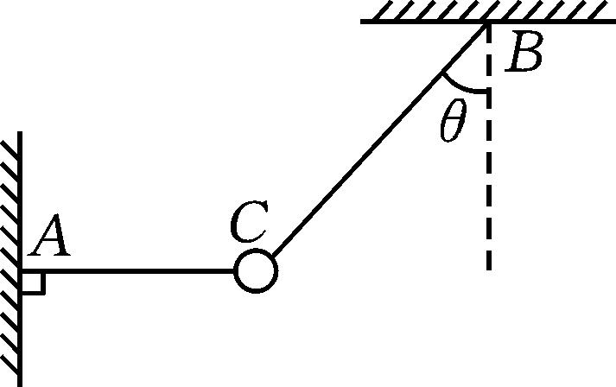
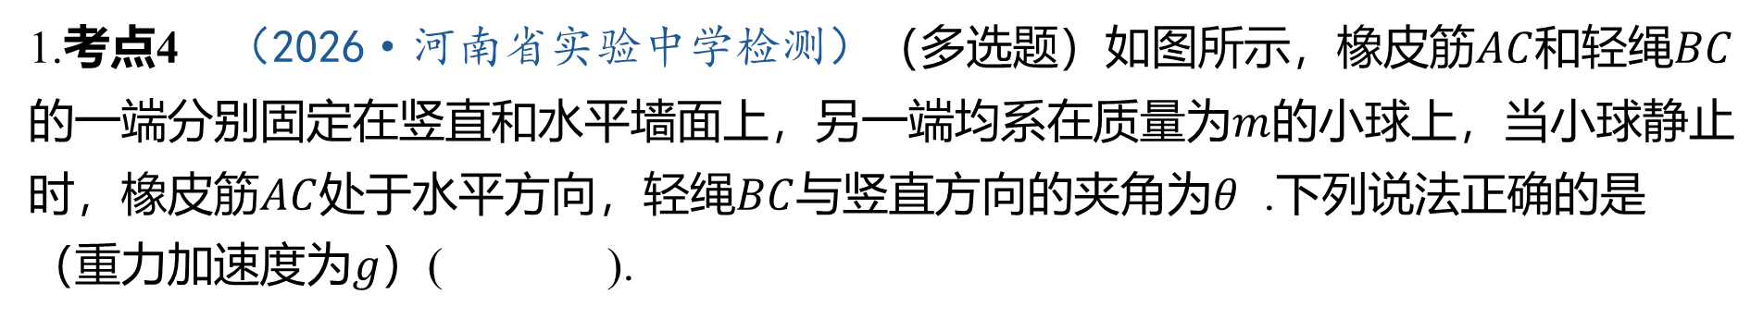
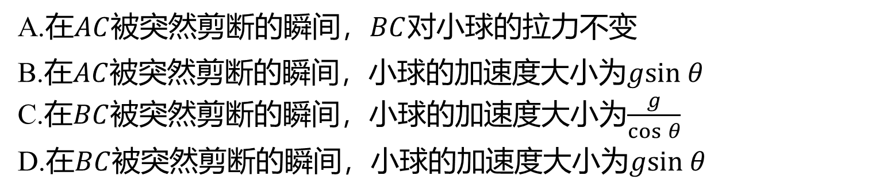
易错考点针对练
限时10分钟
易错点 突变问题中轻绳与橡皮筋力的变化情况混淆
1.考点4 （2026·河南省实验中学检测）（多选题）如图所示，橡皮筋$AC$和轻绳$BC$
的一端分别固定在竖直和水平墙面上，另一端均系在质量为$m$ 的小球上，当小球静止
时，橡皮筋$AC$处于水平方向，轻绳$BC$与竖直方向的夹角为$θ$ .下列说法正确的是
（重力加速度为$g$ ）( ).
BC
A.在$AC$被突然剪断的瞬间，$BC$ 对小球的拉力不变
B.在$AC$被突然剪断的瞬间，小球的加速度大小为$gsin θ$
C.在$BC$被突然剪断的瞬间，小球的加速度大小为$\frac{g}{cos θ}$
D.在$BC$被突然剪断的瞬间，小球的加速度大小为$gsin θ$

Slide 16
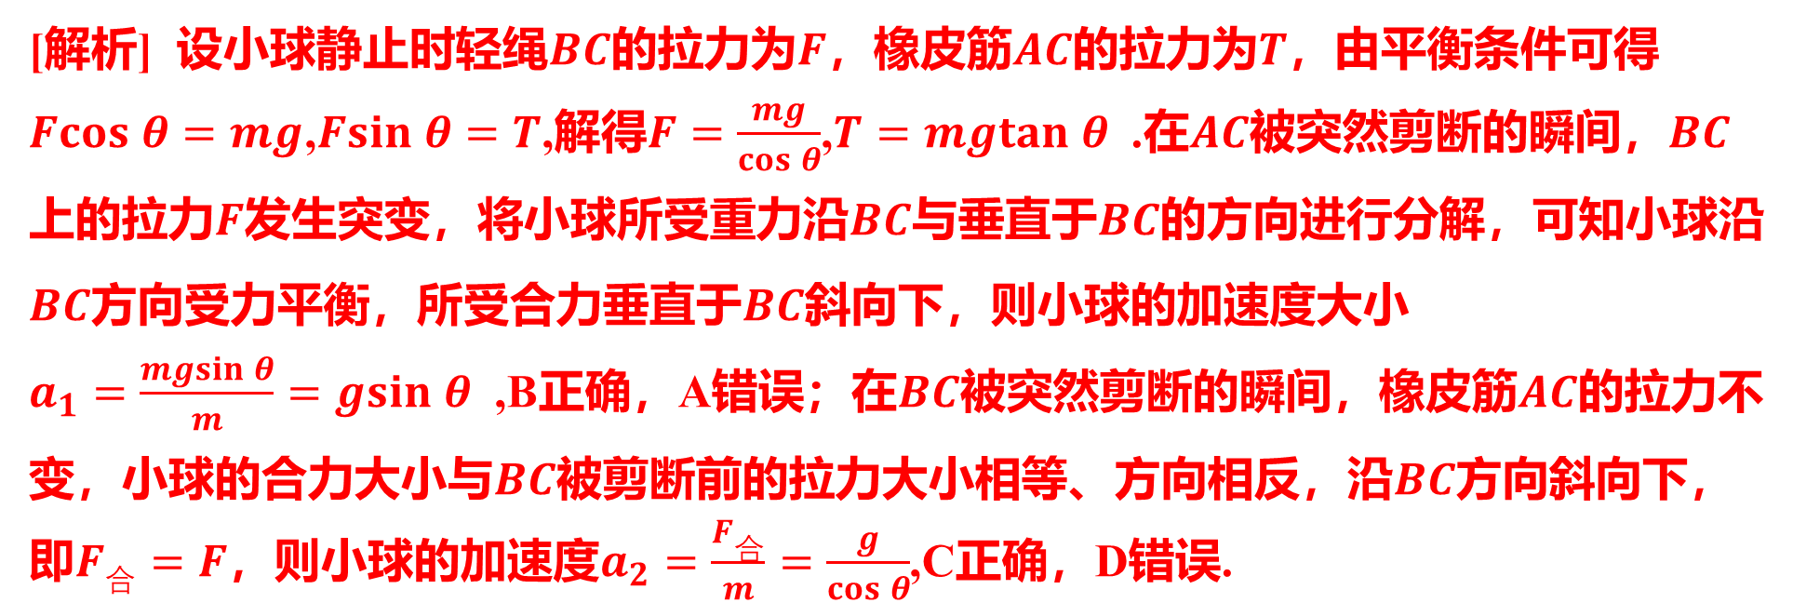
[解析] 设小球静止时轻绳$BC$的拉力为$F$，橡皮筋$AC$的拉力为$T$ ，由平衡条件可得
$Fcos θ=mg$,$Fsin θ=T$,解得$F=\frac{mg}{cos θ}$,$T=mgtan θ$ .在$AC$被突然剪断的瞬间，$BC$
上的拉力$F$发生突变，将小球所受重力沿$BC$与垂直于$BC$ 的方向进行分解，可知小球沿
$BC$方向受力平衡，所受合力垂直于$BC$ 斜向下，则小球的加速度大小
$a_{1}=\frac{mgsin θ}{m}=gsin θ$ ,B正确，A错误；在$BC$被突然剪断的瞬间，橡皮筋$AC$ 的拉力不
变，小球的合力大小与$BC$被剪断前的拉力大小相等、方向相反，沿$BC$ 方向斜向下，
即$F_{合}=F$，则小球的加速度$a_{2}=\frac{F_{合}}{m}=\frac{g}{cos θ}$ ,C正确，D错误.

Slide 17
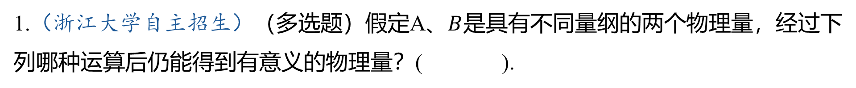
拓展考点突破练
限时10分钟
1.（浙江大学自主招生）（多选题）假定A、$B$ 是具有不同量纲的两个物理量，经过下
列哪种运算后仍能得到有意义的物理量？( ).
BD
A.加法 B.除法 C.减法 D.乘法
[解析] 将一个物理导出量用若干个基本量的乘方之积表示出来的表达式，称为该物理
量的量纲式，简称量纲.量纲可以理解为物理量的单位，不同量纲的两个物理量不能进
行加减运算，可以进行乘除运算.故选BD.

Slide 18
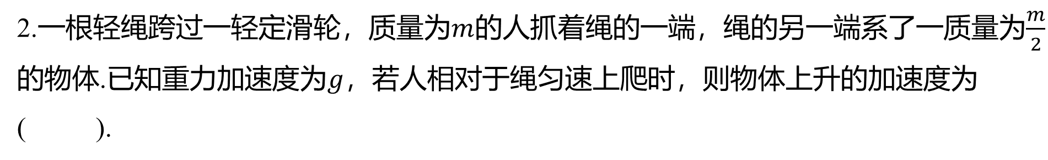
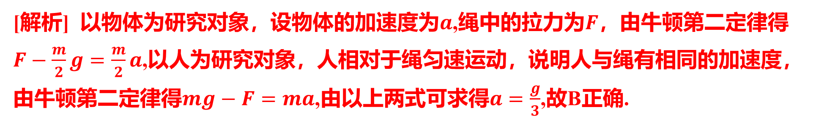
2.一根轻绳跨过一轻定滑轮，质量为$m$的人抓着绳的一端，绳的另一端系了一质量为$\frac{m}{2}$
的物体.已知重力加速度为$g$ ，若人相对于绳匀速上爬时，则物体上升的加速度为
( ).
B
A.$\frac{3}{2}g$ B.$\frac{1}{3}g$ C.$\frac{1}{2}g$ D.$g$
[解析] 以物体为研究对象，设物体的加速度为$a$,绳中的拉力为$F$ ，由牛顿第二定律得
$F−\frac{m}{2}g=\frac{m}{2}a$ ,以人为研究对象，人相对于绳匀速运动，说明人与绳有相同的加速度，
由牛顿第二定律得$mg−F=ma$,由以上两式可求得$a=\frac{g}{3}$ ,故B正确.

